Slide 1
序章 一人勝ちのディズニーリゾート
山澤成康

Slide 2
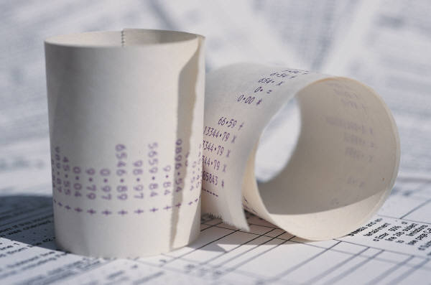
マネジメントとは
「うまく取り扱う」
「経営者」
ケーキ屋さんを開業！
広告
会計、税務
お店のレイアウト
お客さん
ケーキの材料
パティシエ

Slide 3
経済学とは
経世済民
「世を經（おさ）め、民を濟（すく）う」
隋の時代の王通『文中子中説』礼楽篇
Economy
ギリシャ語の oikonomiaが語源
家計の管理法という意味である。

Slide 4
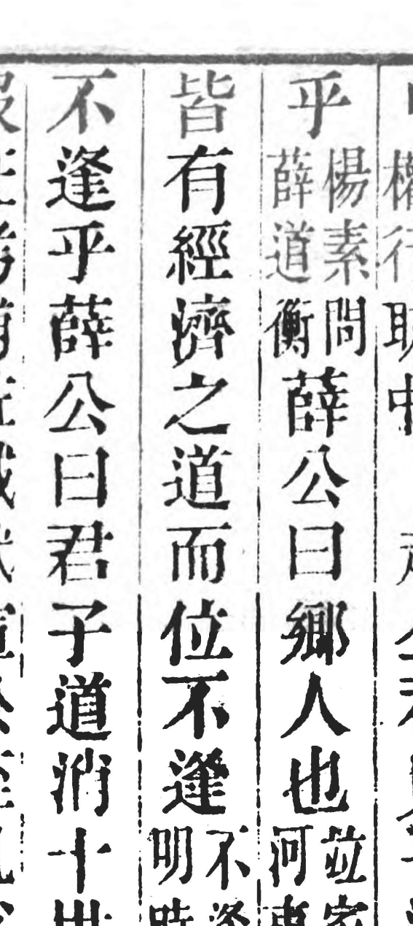
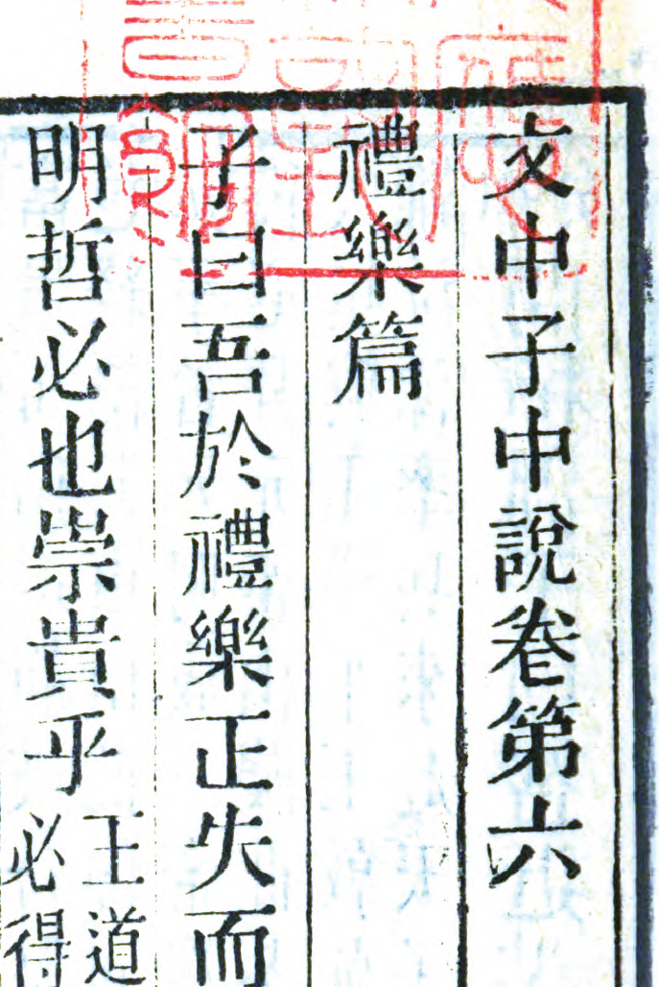
随の時代西暦600年ころ

Slide 5
経済学とは
人間が「損得勘定で行動する」と仮定して、社会を分析しようとする学問。

Slide 6
入場者数ベスト10（2017年度）

Slide 7
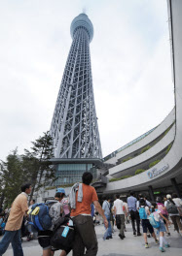
1日当たり利用者数
 | 1日当たり
東京ディズニーリゾート | ６万9000人
東京ドーム | 4万5600人
原宿駅 | 6万9000人
スカイツリー初日 | 21万9000人
スカイツリー年間目標 | 8万8000人

Slide 8
JR1日平均乗降客数
順位 | 駅名 | 1日平均
 |  | 定期外 | 定期 | 合計
1 | 新宿 | 349,980 | 401,038 | 751,018
2 | 池袋 | 228,365 | 321,985 | 550,350
3 | 東京 | 196,897 | 219,011 | 415,908
4 | 横浜 | 156,947 | 249,646 | 406,594
5 | 渋谷 | 175,518 | 203,020 | 378,539
6 | 品川 | 142,078 | 193,582 | 335,661
7 | 新橋 | 97,840 | 157,105 | 254,945
8 | 大宮 | 90,255 | 155,224 | 245,479
9 | 秋葉原 | 130,193 | 110,133 | 240,327
10 | 北千住 | 51,879 | 151,548 | 203,428

Slide 9
リピーターの多さ
リピート率9割
初回の満足度の高さ
サービスの良さ
設備の良さ

Slide 10
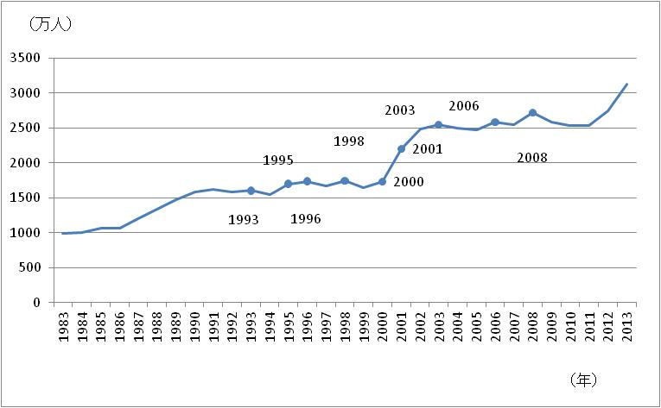
ディズニーリゾート入場者数
30周年
タワーオブテラー
20周年
ファンテリュージョン
15周年
25周年
10周年
東京ディズニーシー
プーさんのハニーハントなど
トゥーンタウン

Slide 11
リスク管理の巧みさ
東日本大震災の対応

Slide 12
立地条件のよさ

Slide 13
立地条件の良さ

Slide 14
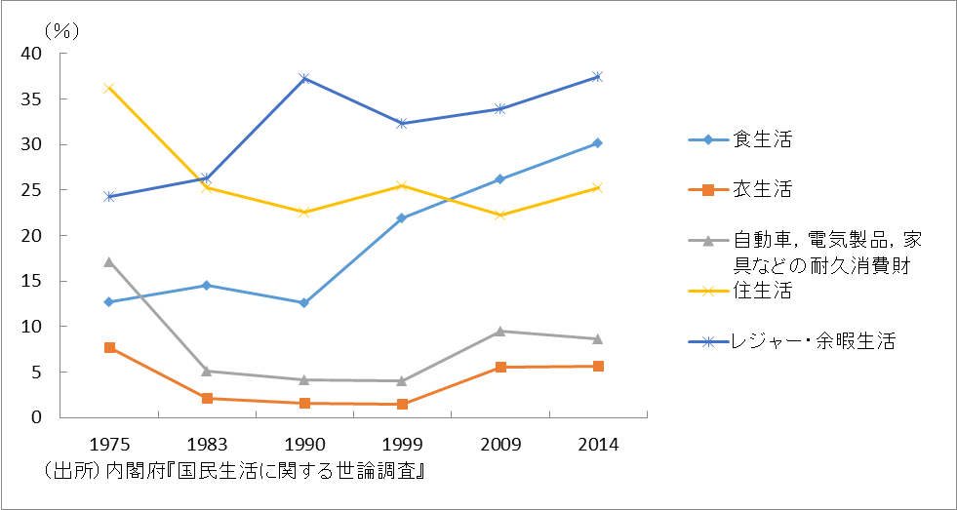
経済情勢や景気も有利に

Slide 15
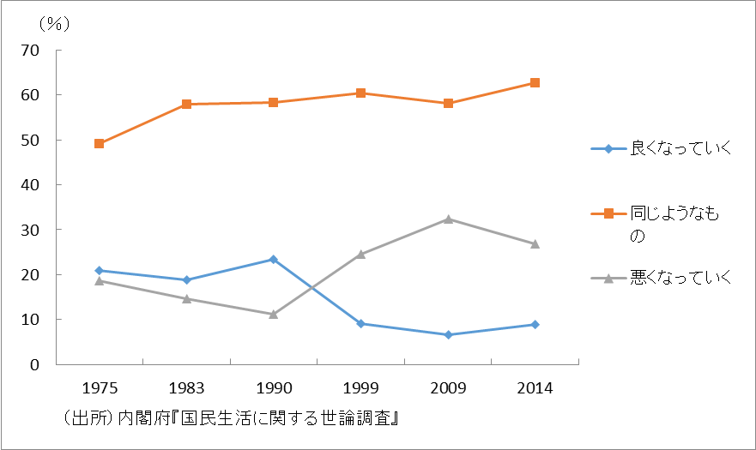
これから先、あなたの家の生活はどうなっていくと思いますか

Slide 16
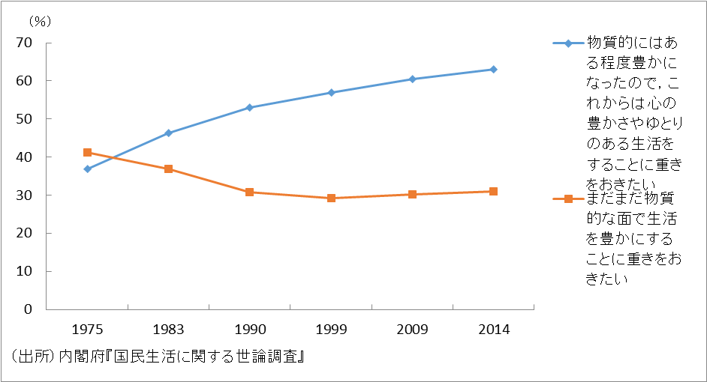
物の豊かさと心の豊かさ

Slide 17
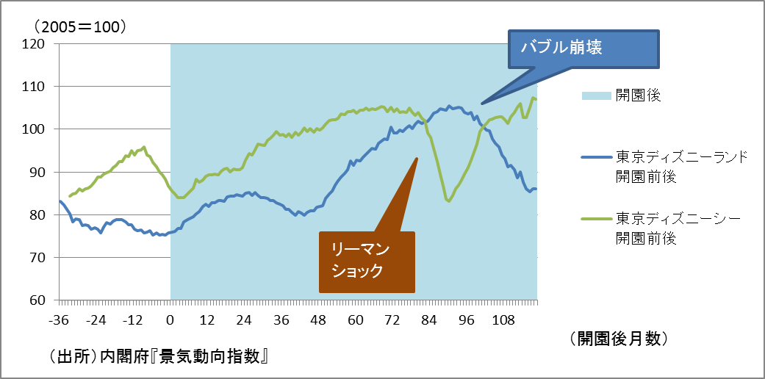
開園タイミングに恵まれたＴＤＲ

